Slide 1

Комбинационная логика на ПЛИС. Последовательностная логика на ПЛИС: схемы с тактовым сигналом и состоянием.

Slide 2
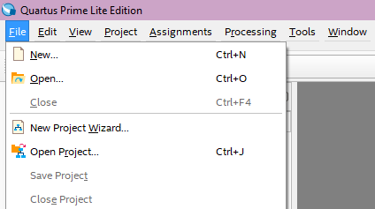
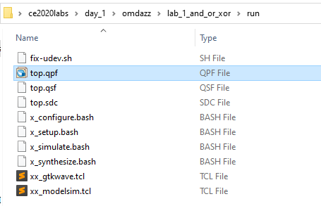
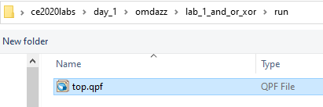
Открытие проекта в Quartus
В Quartus откройте в меню “File” → “Open Project...”
Запустите файл top.qpf из директории run
ИЛИ

Slide 3
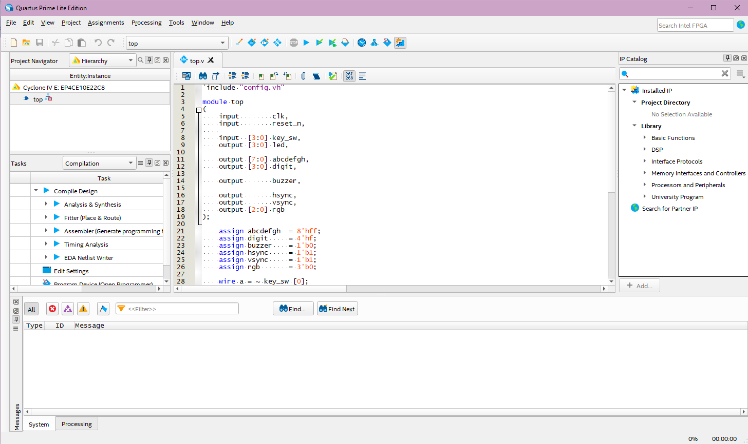
Работа с проектом Quartus
Иерархия проекта
Окно задач
Редактора кода

Slide 4
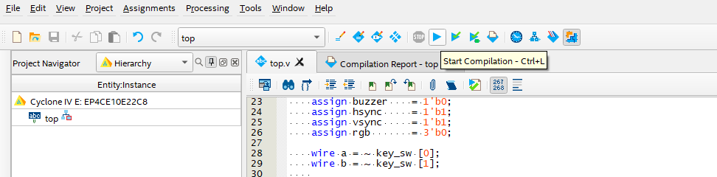
Генерация прошивки для ПЛИС
1. Запустите компиляцию проекта через кнопку “Start Compilation”

Slide 5
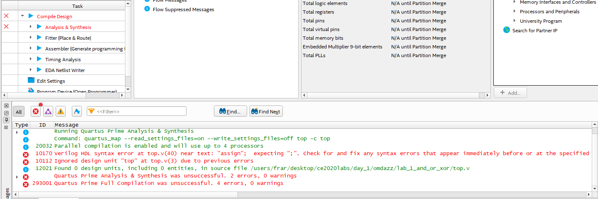
Генерация прошивки для ПЛИС
2. Проверьте наличие ошибок и исправьте их

Slide 6
Генерация прошивки для ПЛИС
2. Проверьте наличие ошибок и исправьте их
Нажмите на “Show Error Messages” чтобы отобразить только сообщения об ошибках.

Slide 7
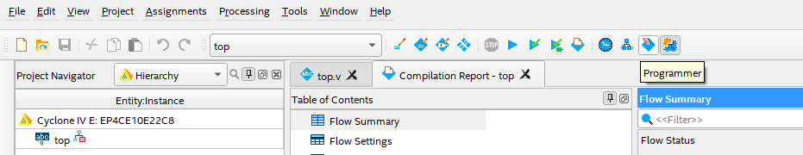
Запись прошивки в ПЛИС
3. Нажмите на кнопку “Programmer”

Slide 8
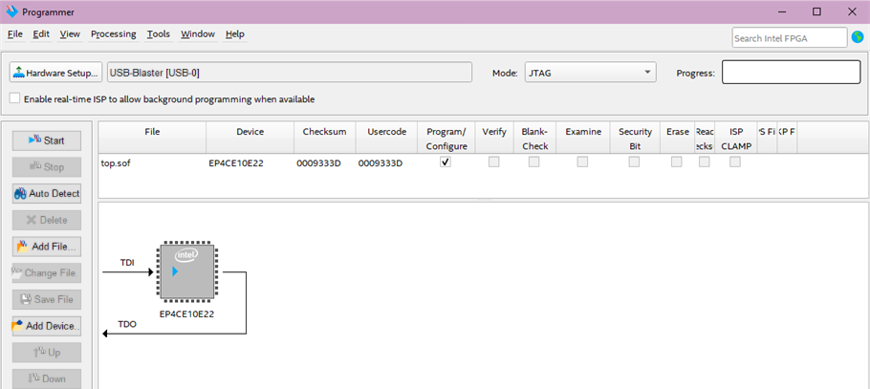
Запись прошивки в ПЛИС
4. В открывшемся окне нажмите на “Start”

Slide 9
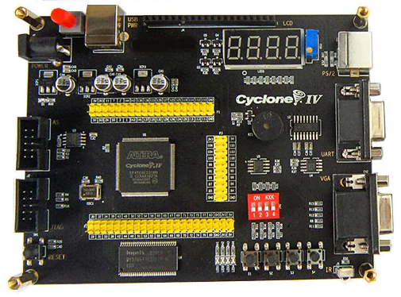
Упражнение с логическими элементами
Altera Cyclone IV EP4CE6 FPGA
Вывод результатов логических операций над входными воздействиями с кнопок на светодиоды.

Slide 10
Упражнение с логическими элементами
module top
(
…
input [3:0] key_sw,
output [3:0] led,
…
);
…
// Exercise 1: Change the code below.
// Assign to led [2] the result of AND operation
assign led [2] = 1'b0;
endmodule
module top
(
…
input [3:0] key_sw,
output [3:0] led,
…
);
… // Exercise 2: Change the code below.
// Assign to led [3] the result of XOR operation
// without using "^" operation.
// Use only operations "&", "|", "~" and parenthesis
assign led [3] = 1'b0;
endmodule

Slide 11
Основные операции Verilog HDL
Символ | Назначение
{} | Конкатенация (concatenation)
+ - * / | Арифметические (arithmetic)
% | Модуль (modulus)
> >= < <= | Отношения (relational)
! | Логическое отрицание (logical NOT)
&& | Логическое И (logical AND)
|| | Логическое ИЛИ (logical OR)

Slide 12
Основные операции Verilog HDL
Символ | Назначение
== | Логическое равенство (logical equality)
!= | Логическое неравенство (logical inequality)
=== | Идентичность (case equality)
!=== | Не идентичность (case inecuality)
~ | Побитовая инверсия (bit-wise NOT)
& | Побитовое И (bit-wise AND)
| | Побитовое ИЛИ (bit-wise OR)

Slide 13
Основные операции Verilog HDL
Символ | Назначение
<< | Сдвиг влево (left shift)
>> | Сдвиг вправо (right shift)
<<< | Циклический сдвиг влево (arithm. left shift)
>>> | Циклический сдвиг вправо (arithm. right shift)
?: | Тернарный оператор (ternary)

Slide 14
Упражнение с логическими элементами
Присвойте led[2] результат операции И (AND).
Присвойте led[3] результат операции исключающего ИЛИ (XOR) без использования ее оператора.

Slide 15
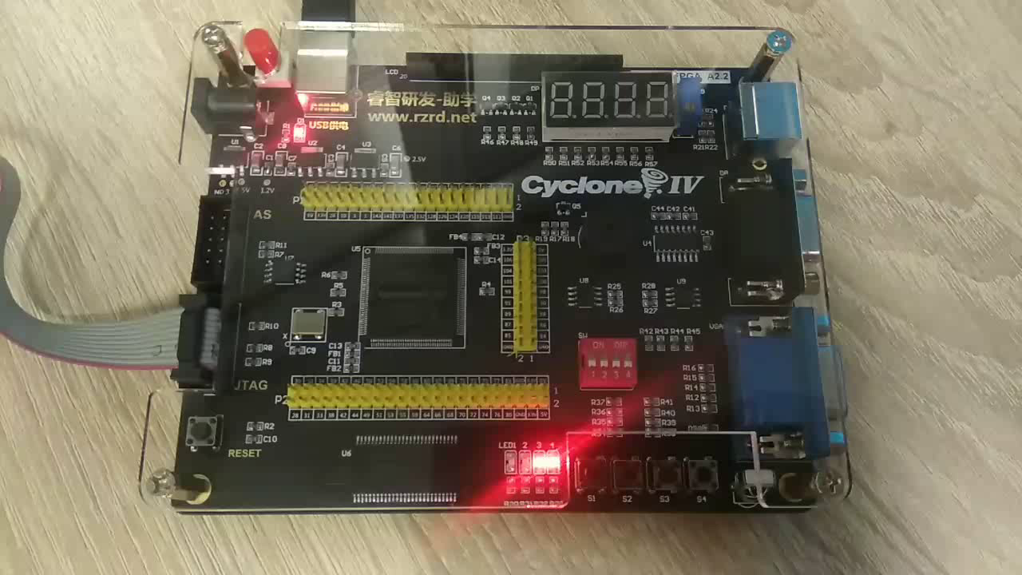
Упражнение с логическими элементами

Slide 16
Упражнение с выводом буквы на семисегментный индикатор
Altera Cyclone IV EP4CE6 FPGA
Вывод статичных значений на семисегментый индикатор. Взаимодействие с семисегментым индикатором через кнопки.

Slide 17
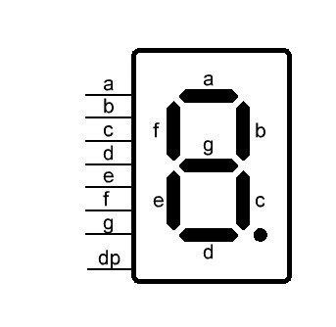
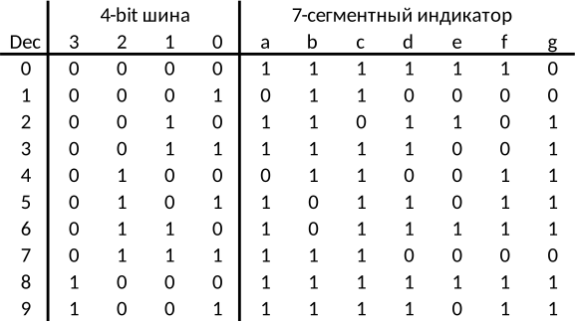
Семисегметный индикатор

Slide 18
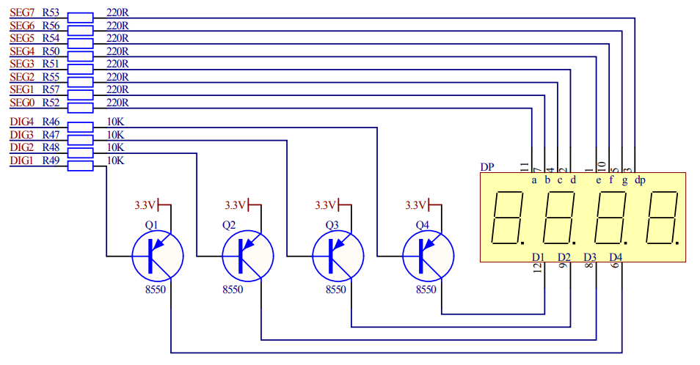
Семисегметный индикатор

Slide 19
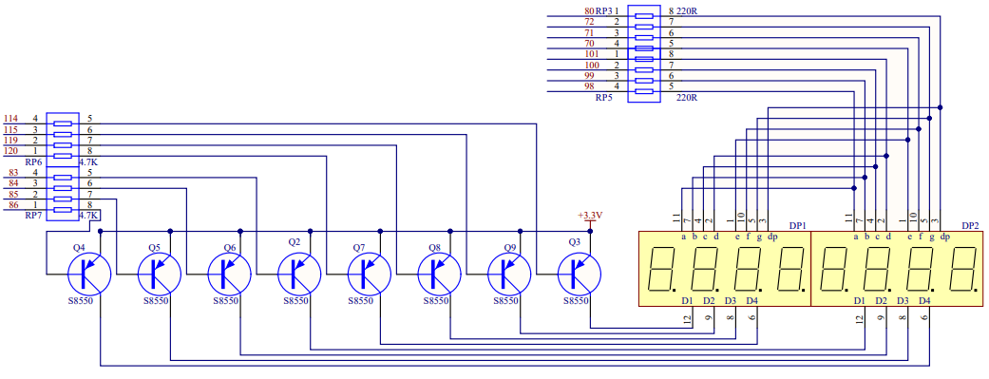
Семисегметный индикатор

Slide 20
Упражнение с выводом буквы на семисегментный индикатор
module top
(
…
input [3:0] key_sw,
output [3:0] led, output [7:0] abcdefgh,
output [3:0] digit,
…
);
… // Exercise 1: Display the first letters
// of your first name and last name instead. assign abcdefgh =
assign digit = endmodule
module top
(
…
);
… // Exercise 2: Display letters of a 4-character word
// using this code to display letter of ChIP as an example reg [7:0] letter;
always @*
case (key_sw)
4'b0111: letter = C;
…
endcase
assign abcdefgh = letter;
endmodule

Slide 21
Verilog HDL. Case
//многовходовые мультиплексоры и дешифраторы можно описывать через case
reg [3:0] c; wire [1:0] option; wire [7:0] a, b, c, d; reg [7:0] e; always @(a or b or c or d or option) begin case (option) 0: e = a; 1: e = b; 2: e = c; 3: e = d; endcase end

Slide 22
Упражнение с выводом буквы на семисегментный индикатор
Выведите первые буквы своего имени и фамилии на семисегментный индикатор.
Выведите слово CHIP на семисегментный индикатор.

Slide 23
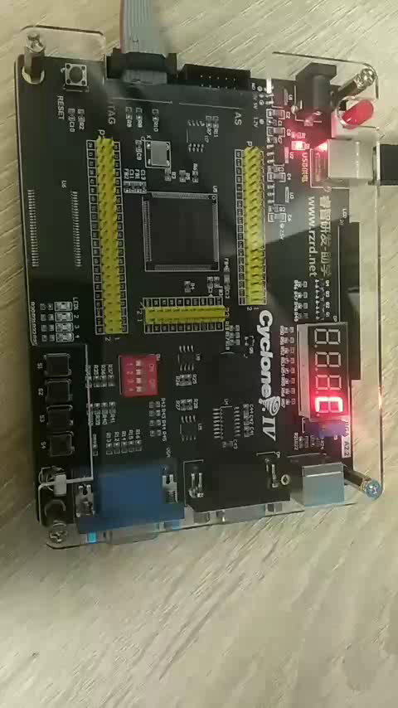
Упражнение с выводом буквы на семисегментный индикатор

Slide 24
Последовательностная логика
Комбинационная логика
Входы
Выходы

Slide 25
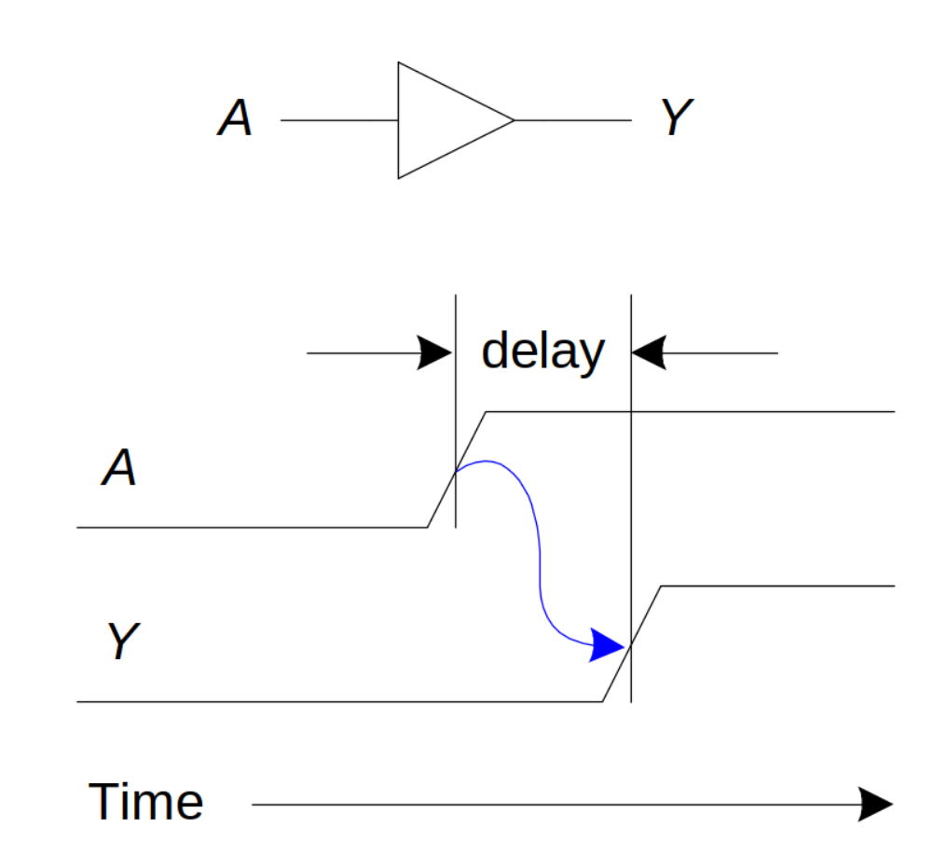
Проблема вычислений в комбинационной логике.
Вычисления начинаются при изменении входов логики.
Как понять когда результат на выходе комбинационной логики будет готов для дальнейших вычислений?

Slide 26
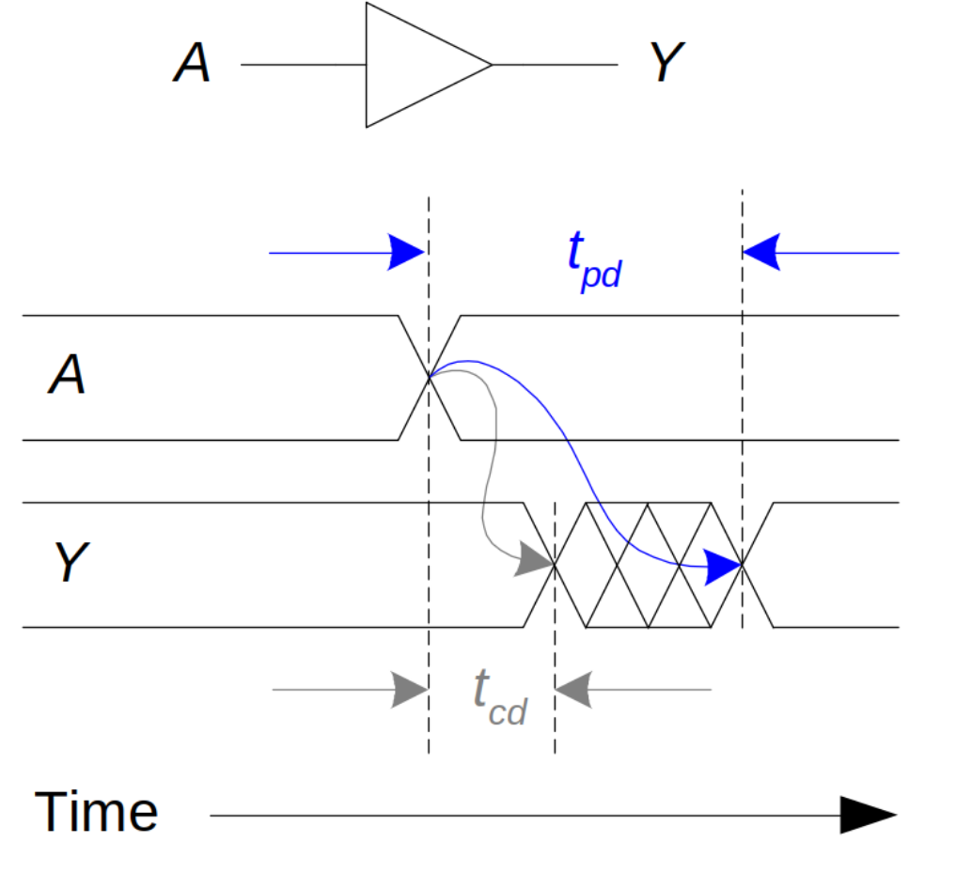
Contamination and propagation delays.
Contamination delay
Входы изменились, но на выходе результат пока что нестабильный.
Propagation delay
Стабильный результат на выходе комбинационной схемы.

Slide 27
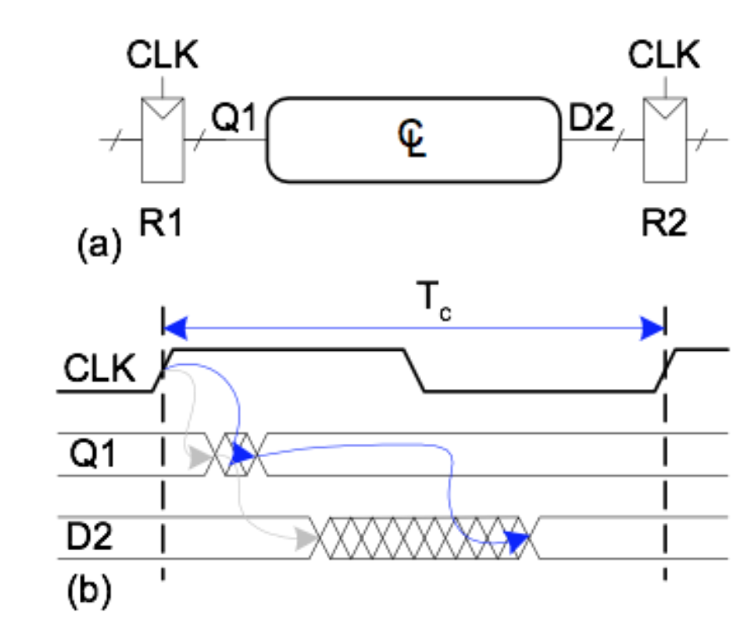
Использование тактового сигнала.
Перед завершением вычислений выходные данные могут содержать случайные значения.
Как логике узнать когда результаты готовы и могут использоваться на следующем этапе вычислений?
Вычисления можно синхронизировать с помощью специального сигнала – сигнала тактирования.

Slide 28
Последовательностная логика
Тактирование
Тактирование
Комбинационная логика
Входы
ПЛ
ПЛ
Выходы

Slide 29
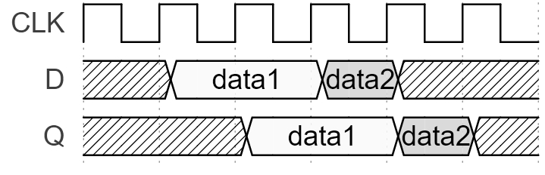
D-триггер
D
Q
CLK
Q

Slide 30
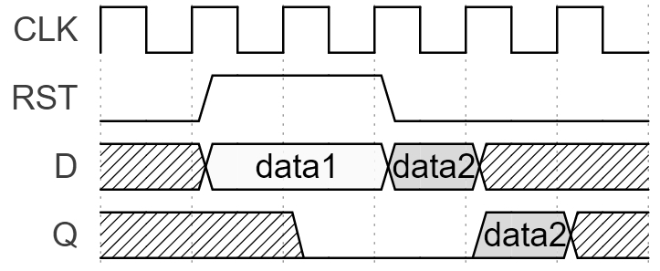
D-триггер. Сигнал сброса
RST
D
Q
CLK
Q

Slide 31
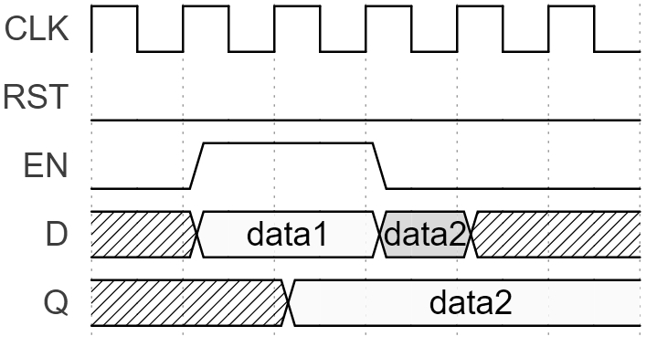
D-триггер. Сигнал разрешения
RST
D
Q
CLK
Q
EN

Slide 32
D-триггер. Verilog HDL
RST
module my_reg
(
input CLK,
input RST,
input EN,
input D,
output Q
);
reg OUT;
always @(posedge CLK) begin
if(RST) OUT <= 1’b0; else OUT <= D;
end
assign Q = OUT;
endmodule
D
Q
CLK
Q
EN

Slide 33
D-триггер. Новый синтаксис
RST
module my_reg
(
input CLK,
input RST,
input EN,
input D,
output Q
);
reg OUT;
always @(posedge CLK) begin
if(RST) OUT <= 1’b0; else OUT <= D;
end
assign Q = OUT;
endmodule
D
Q
Использование ключевого
слова reg
CLK
Q
EN
Использование конструкции
If-else

Slide 34
Упражнение со счетчиком
Altera Cyclone IV EP4CE6 FPGA
Вывод значений счетчика на светодиоды. Использование
кнопок для изменения направления счета.

Slide 35
Упражнение со счетчиком
module top
(
…
);
…
reg [31:0] cnt;
always @ (posedge clk or posedge reset)
if (reset)
cnt <= 32'b0;
else
cnt <= cnt + 32'b1;
assign led = ~ cnt [27:24];
endmodule
module top
(
…
);
… wire key = key_sw [0];
reg key_r;
always @ (posedge clk or posedge reset)
if (reset)
key_r <= 1'b0;
else
key_r <= key;
wire key_pressed = ~ key & key_r;
endmodule

Slide 36
Упражнение со счетчиком
Свободно запустите счетчик. Как изменить скорость мигания светодиодов?
Измените дизайн. Например, добавьте управление направлением счета кнопками.

Slide 37
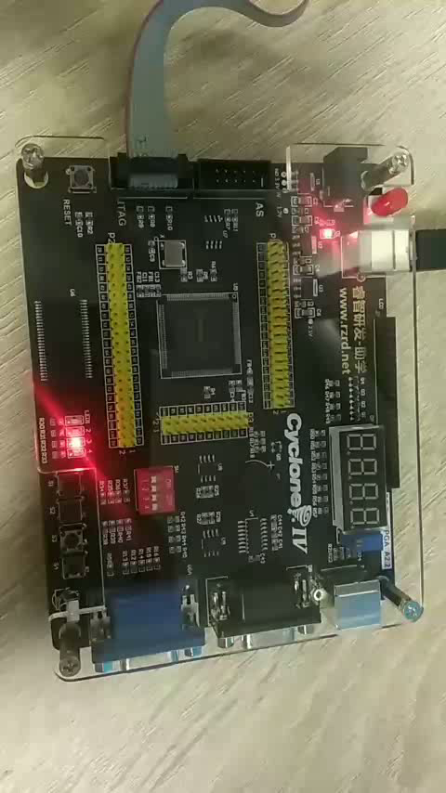
Упражнение со счетчиком

Slide 38
Упражнение со сдвиговым регистром
Altera Cyclone IV EP4CE6 FPGA
Управление мерцанием светодиодов и семисегментоного индикатора при помощи последовательностной логики и воздействий на кнопки управления на плате.

Slide 39
Упражнение со сдвиговым регистром
module top
(
…
);
…
reg [31:0] cnt;
always @ (posedge clk or posedge reset)
if (reset)
cnt <= 32'b0;
else
cnt <= cnt + 32'b1;
wire enable = (cnt [22:0] == 23'b0);
endmodule
module top
(
…
);
… wire button_on = ~ key_sw [0];
reg [3:0] shift_reg;
always @ (posedge clk or posedge reset)
if (reset)
shift_reg <= 4'b0;
else if (enable)
shift_reg <= { button_on, shift_reg [3:1] };
assign led = ~ shift_reg;
endmodule

Slide 40
Упражнение со сдвиговым регистром
“Заставьте” светодиоды изменить направление мерцания.
Зациклите мерцание светодиодов.
Измените состояние семисегментного индикатора, “заставив” его поочередно зажигать светодиоды по кругу.

Slide 41
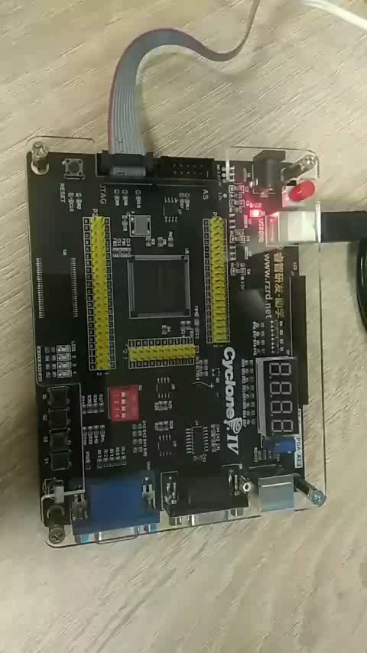
Упражнение со сдвиговым регистром

Slide 42
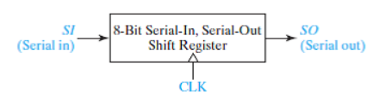
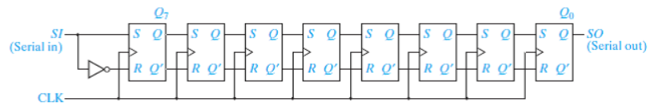
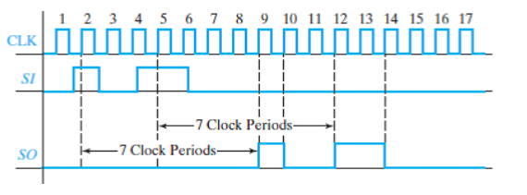
Сдвиговый регистр

Slide 43
Упражнение: вывод слова на семисегментый индикатор
Altera Cyclone IV EP4CE6 FPGA
Вывод слова на семисегментный индикатор при помощи
последовательностной логики.

Slide 44
Семисегметный индикатор

Slide 45
Упражнение: вывод слова на семисегментый индикатор
module top
(
…
);
…
reg [7:0] letter;
always @*
case (shift_reg)
4'b1000: letter = C;
…
default: letter = E;
endcase
assign abcdefgh = letter; endmodule
module top
(
…
);
… reg [31:0] cnt;
always @ (posedge clk or posedge reset)
if (reset)
cnt <= 32'b0;
else
cnt <= cnt + 32'b1;
wire enable = (cnt [22:0] == 23'b0); endmodule

Slide 46
Упражнение со сдвиговым регистром
Увеличьте частоту сигала enable, чтобы текст на семисегментном индикаторе был легко читаем и не мерцал.
Выведите на семисегментном индикаторе любое другое слово.
Закомментируйте строчку со словом default в конструкции case-endcase и попробуйте заново синтезировать дизайн; постарайтесь объяснить появившееся сообщения САПРа.

Slide 47
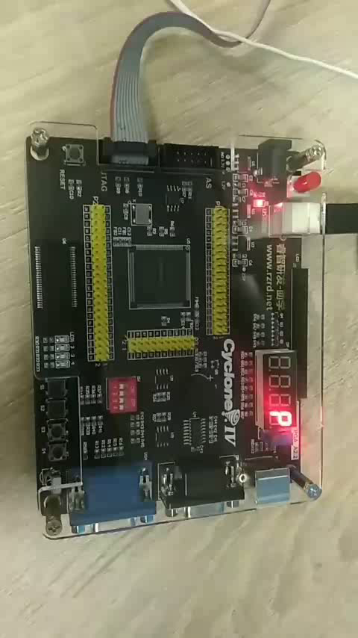
Упражнение: вывод слова на семисегментый индикатор

Slide 48
Спасибо за внимание.

